Slide 1


Онлайн-образование

Slide 2
Меня хорошо видно && слышно?
Ставьте , если все хорошо
Напишите в чат, если есть проблемы
+

Slide 3
Защита проекта
Тема: "Оптимизация сетевой архитектуры: переход от классической 3-Tier топологии к evpn/vxlan и внедрение функции мультихоминга для эффективного подключения серверов"
Николаев Александр Валерьевич
Должность: Системный администратор
Компания: ГП «Редуктор»

Slide 4

Введение
Цель проекта: Произвести переход от классической 3-Tier топологии к evpn/vxlan и внедрение функции мультихоминга для эффективного подключения серверов.
Существующая сеть представляет собой несколько коммутаторов и двух маршрутизаторов которые обеспечивают доступ к интернету.
Сеть разделена на VLAN`ы которые между собой маршрутизируются через OSPF
Появилась задача обеспечить максимальную доступность серверов с помощью подключения их к нескольким коммутаторам.
Обеспечить большего количества L2 каналов между разними узлами.
В связи с ростом трафика и малым количеством свободных портов, требуется установка дополнительных коммутаторов
В серверах установлены сетевые карты с двумя портами на 10 Гбит

Slide 5
Задачи проекта
Описание требований
Выбор технологии реализации
Реализация проекта
Оценка реализации
Выводы

Slide 6
Описание требований
Отказоустойчивость
Масштабируемость
Производительность
Удобство управления
Использование подсетей и VLAN`ов из
существующей сети
Ввод в работу без остановки существующей сети
Выделение фигурой/маркером инфы

Slide 7
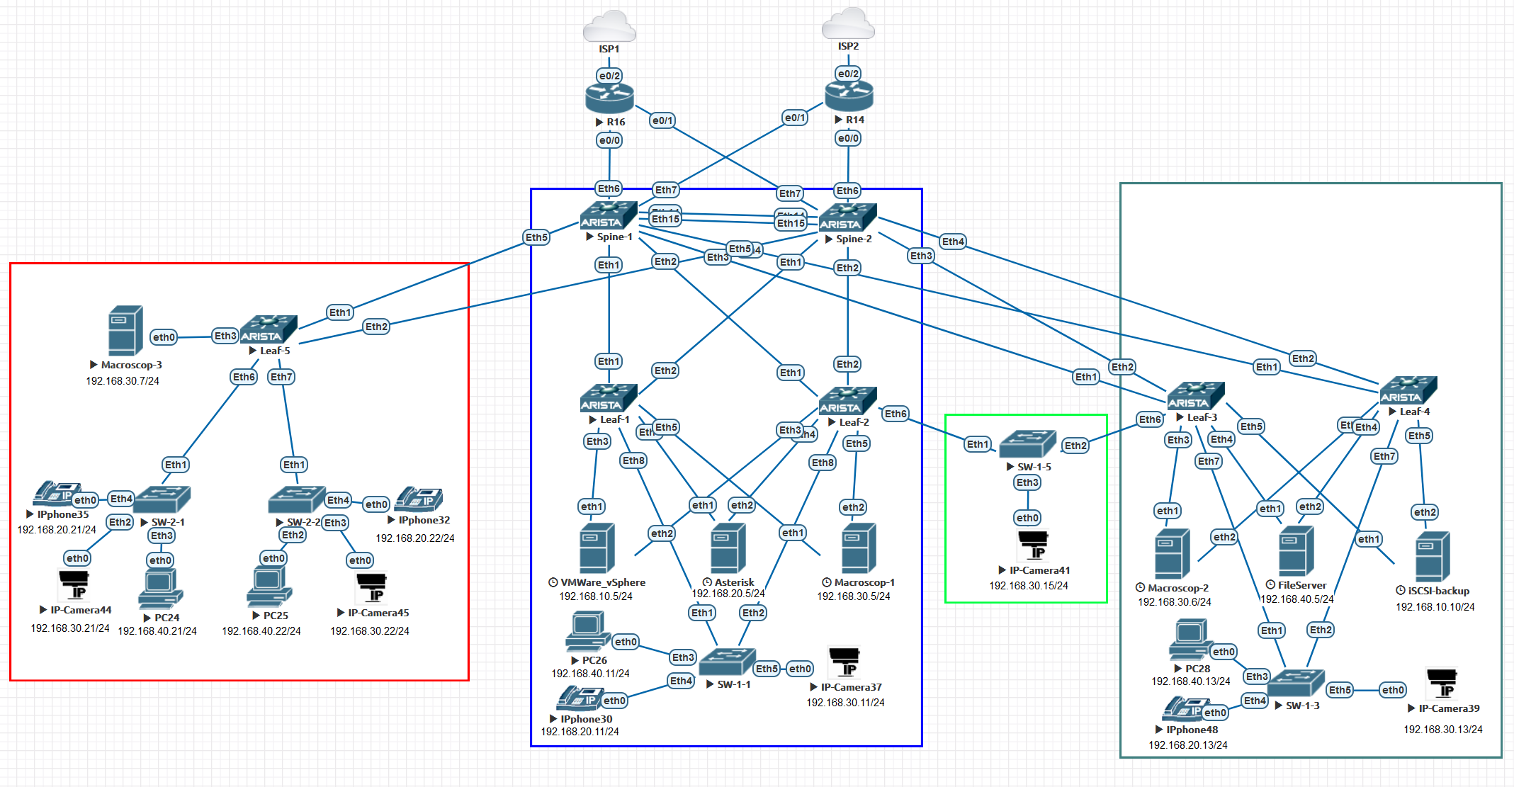
Текущая топология сети. Схема
Выделение фигурой/маркером инфы

Slide 8
Выбор технологии реализации. Варианты
Реализовать стекирование или применить MLAG
Невозможно, т.к. данный функционал не поддерживается
Внедрить L3 сеть
Остается проблема с реализацией L2 туннелей
Внедрить L3-фабрику с использованием технологии инкапсуляции VxLAN EVPN
Был выбран этот вариант
Выделение фигурой/маркером инфы

Slide 9
Реализация проекта. Описание решения
В качестве технологии реализации было выбрано построение сетевой инфраструктуры ЦОД с организацией L3-фабрики с использованием технологии инкапсуляции VxLAN для обеспечения логического разделения клиентского data-трафика в overlay.
Для сигнализации control plane используется протокол BGP с расширением EVPN.
Фабрика построена по схеме 3-х уровневой сети Клоза.
На уровне Spine и Leaf будут используется свитчи с 48-ю портами по 10 Гбит и 4-я портами по 40 Гбит
Для подключения серверов к leaf коммутаторам бeдет применяется технология ESI-LAGs
На уровне spine используется 2 коммутатора
В данной схеме выход из строя любого из устройств не приведет к потере связности (однако может привести к уменьшению пропускной способности)
Портовую емкость фабрики можно увеличивать без изменения принципиальной схемы, добавлением новых стоек с Leaf коммутаторами (до исчерпания портов на spine коммутаторах).
Связь фабрики с внешними ресурсами осуществляется через service leaf
Выделение фигурой/маркером инфы

Slide 10
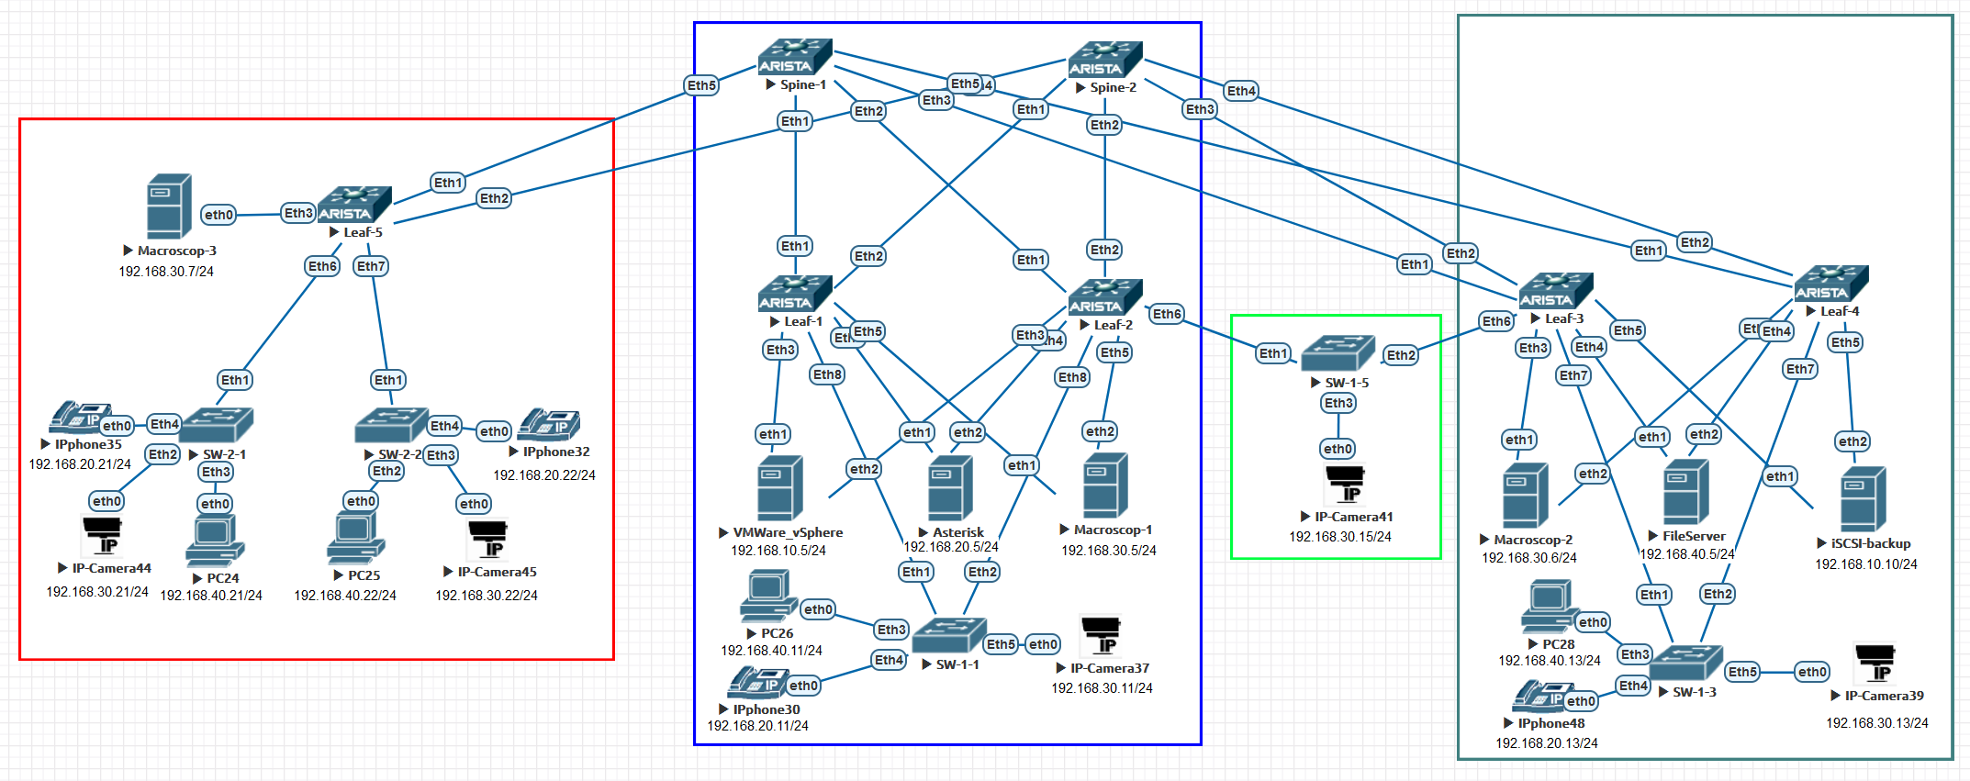
Будующая топология сети. Схема.
Выделение фигурой/маркером инфы

Slide 11
Реализация проекта. Особенности
В качестве Underlay выбрана реализация с использованием протокола OSPF
В качестве Overlay выбрана реализация с использованием iBGP
К VXLAN-фабрике сервера и последующие коммутаторы будут подключены двумя 10Гбит портами объеденными в LAG
В VXLAN-фабрике используются те же VLAN, что и в существующей сети. Обеспечена L2-связность.
Маршрутизация в рамках одного VRF и между ними будет осуществляется через через Distributed Gateway внутри VXLAN-фабрики
Для демонстрации проекта была реализована аналогичная реальной сети схема в виртуальной среде EVE-NG.
Ссылки на описание реализации в виртуальной среде:
https://github.com/niknav83/Data_center_network_design/tree/main/project_work
Выделение фигурой/маркером инфы

Slide 12
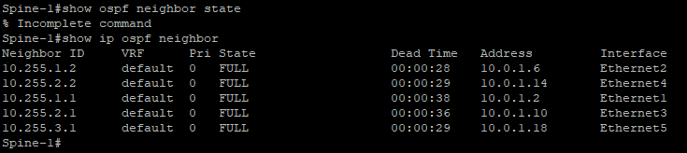
Реализация проекта. Underlay
interface Ethernet1
no switchport
ip address 10.0.1.1/30
ip ospf bfd
ip ospf network point-to-point
ip ospf area 0.0.0.0
!
interface Ethernet2
no switchport
ip address 10.0.1.5/30
ip ospf bfd
ip ospf network point-to-point
ip ospf area 0.0.0.0
!
interface Ethernet3
no switchport
ip address 10.0.1.9/30
ip ospf bfd
ip ospf network point-to-point
ip ospf area 0.0.0.0
interface Ethernet4
no switchport
ip address 10.0.1.13/30
ip ospf bfd
ip ospf network point-to-point
ip ospf area 0.0.0.0
!
interface Ethernet5
no switchport
ip address 10.0.1.17/30
ip ospf bfd
ip ospf network point-to-point
ip ospf area 0.0.0.0
!
interface Loopback0
ip address 10.255.0.1/32
ip ospf area 0.0.0.0
!
!
router ospf 1
router-id 10.255.0.1
passive-interface default
no passive-interface Ethernet1
no passive-interface Ethernet2
no passive-interface Ethernet3
no passive-interface Ethernet4
no passive-interface Ethernet5
network 0.0.0.0/0 area 0.0.0.0
max-lsa 12000

Slide 13
Реализация проекта. VLAN, VRF, VXLAN
service routing protocols model multi-agent
!
vlan 10,20,30,40
!
vrf definition PROD
!
vrf definition Video
!
vrf definition VoIP
!
ip virtual-router mac-address 00:00:11:11:22:22
!
ip routing
ip routing vrf Video
ip routing vrf VoIP
ip routing vrf PROD
interface Loopback10
ip address 10.255.10.1/32
ip ospf area 0.0.0.0
!
interface Vlan10
vrf forwarding PROD
ip address virtual 192.168.10.1/24
!
interface Vlan20
vrf forwarding VoIP
ip address virtual 192.168.20.1/24
!
interface Vlan30
vrf forwarding Video
ip address virtual 192.168.30.1/24
!
interface Vlan40
vrf forwarding PROD
ip address virtual 192.168.40.1/24
interface Vxlan1
vxlan source-interface Loopback10
vxlan udp-port 4789
vxlan vlan 10,20,30,40 vni 10010,10020,10030,10040
vxlan vrf PROD vni 100999
vxlan vrf Video vni 100930
vxlan vrf VoIP vni 100920
vxlan learn-restrict any
Выделение фигурой/маркером инфы

Slide 14
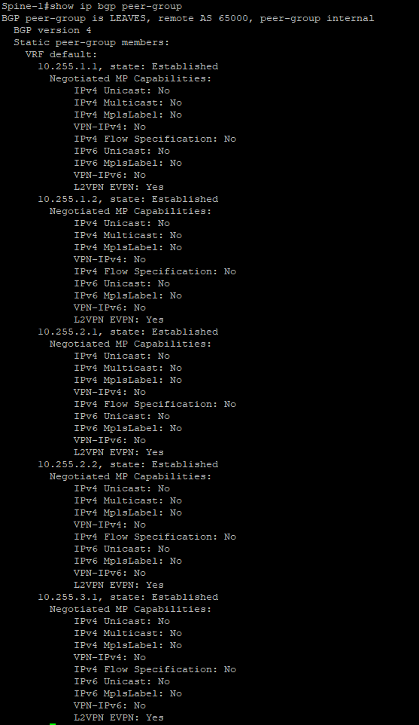
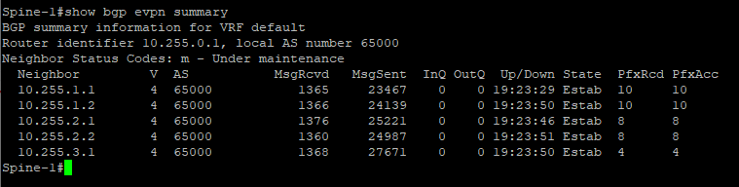
Реализация проекта. Overlay iBGP Spine
router bgp 65000
router-id 10.255.0.1
maximum-paths 4
neighbor LEAVES peer-group
neighbor LEAVES remote-as 65000
neighbor LEAVES update-source Loopback0
neighbor LEAVES route-reflector-client
neighbor LEAVES send-community
neighbor LEAVES maximum-routes 12000
neighbor 10.255.1.1 peer-group LEAVES
neighbor 10.255.1.2 peer-group LEAVES
neighbor 10.255.2.1 peer-group LEAVES
neighbor 10.255.2.2 peer-group LEAVES
neighbor 10.255.3.1 peer-group LEAVES
!
address-family evpn
neighbor LEAVES activate
!
address-family ipv4
no neighbor LEAVES activate
Выделение фигурой/маркером инфы

Slide 15
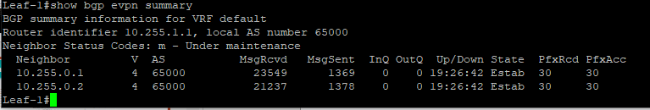
Реализация проекта. Overlay iBGP Leaf
router bgp 65000
router-id 10.255.1.1
maximum-paths 4
neighbor 10.255.0.1 remote-as 65000
neighbor 10.255.0.1 update-source Loopback0
neighbor 10.255.0.1 send-community
neighbor 10.255.0.1 maximum-routes 12000
neighbor 10.255.0.2 remote-as 65000
neighbor 10.255.0.2 update-source Loopback0
neighbor 10.255.0.2 send-community
neighbor 10.255.0.2 maximum-routes 12000
!
vlan 10
rd auto
route-target both 65000:10010
redistribute learned
!
vlan 20
rd auto
route-target both 65000:10020
redistribute learned
!
vlan 30
rd auto
route-target both 65000:10030
redistribute learned
!
vlan 40
rd auto
route-target both 65000:10040
redistribute learned
!
address-family evpn
neighbor 10.255.0.1 activate
neighbor 10.255.0.2 activate
!
address-family ipv4
no neighbor 10.255.0.1 activate
no neighbor 10.255.0.2 activate
!
vrf PROD
rd 10.255.1.1:1
route-target import evpn 65000:100999
route-target export evpn 65000:100999
!
vrf Video
rd 10.255.1.1:30
route-target import evpn 65000:100930
route-target export evpn 65000:100930
!
vrf VoIP
rd 10.255.1.1:20
route-target import evpn 65000:100920
route-target export evpn 65000:100920
Выделение фигурой/маркером инфы

Slide 16
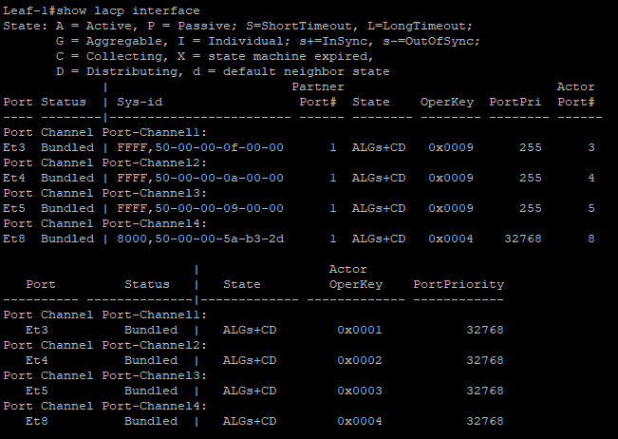
Реализация проекта. ESI-LAGs
interface Port-Channel1
switchport trunk allowed vlan 10,40
switchport mode trunk
!
evpn ethernet-segment
identifier 0000:1111:2222:3333:4110
route-target import 12:23:34:45:41:10
lacp system-id 1111.2222.4110
spanning-tree portfast
!
interface Ethernet3
switchport trunk allowed vlan 10,40
switchport mode trunk
channel-group 1 mode active
spanning-tree portfast
!
Выделение фигурой/маркером инфы

Slide 17
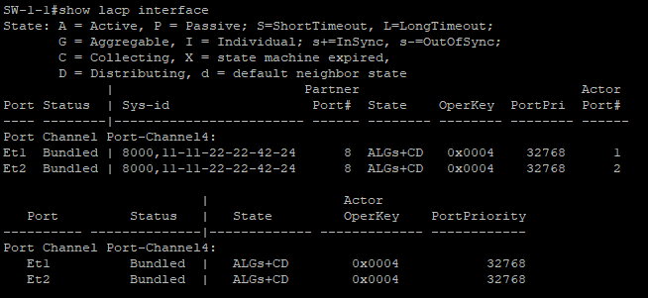
Реализация проекта. LAG на SW-1-1
interface Port-Channel4
switchport trunk allowed vlan 10,20,30,40
switchport mode trunk
spanning-tree portfast
!
interface Ethernet1
switchport trunk allowed vlan 10,20,30,40
switchport mode trunk
channel-group 4 mode active
!
interface Ethernet2
switchport trunk allowed vlan 10,20,30,40
switchport mode trunk
channel-group 4 mode active
!
Выделение фигурой/маркером инфы

Slide 18
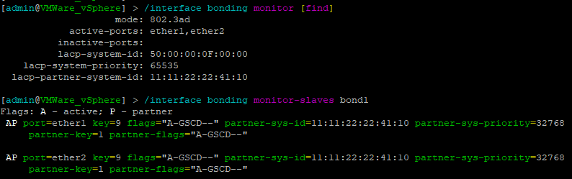
Реализация проекта. LAG на сервере
[admin@VMWare_vSphere] > export
/interface bonding
add mode=802.3ad name=bond1 slaves=ether1,ether2
/interface vlan
add interface=bond1 mtu=1400 name=vlan10 vlan-id=10
add interface=bond1 mtu=1400 name=vlan40 vlan-id=40
/ip address
add address=192.168.10.5/24 interface=vlan10 network=192.168.10.0
add address=192.168.40.15/24 interface=vlan40 network=192.168.40.0
/ip route
add gateway=192.168.10.1
/system identity
set name=VMWare_vSphere
Выделение фигурой/маркером инфы

Slide 19
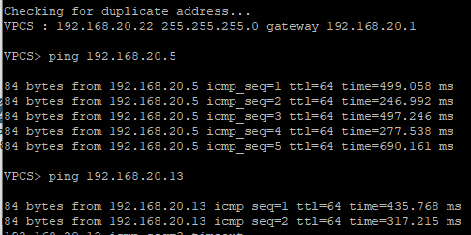
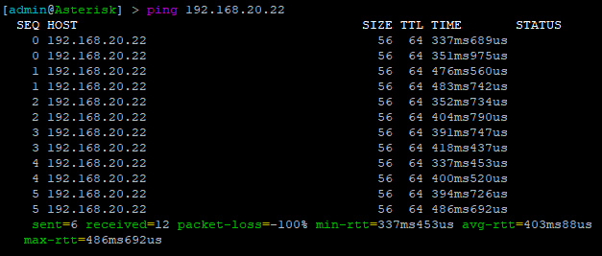
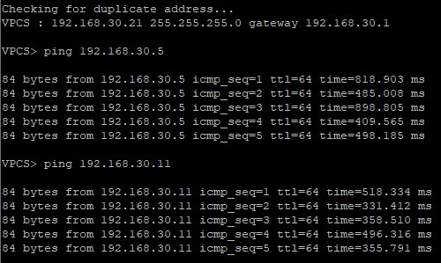
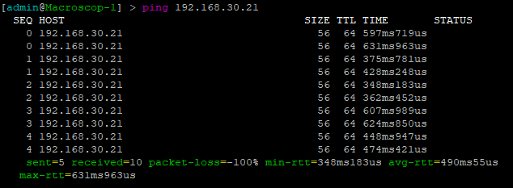
Реализация проекта. Проверка работы
Выделение фигурой/маркером инфы

Slide 20
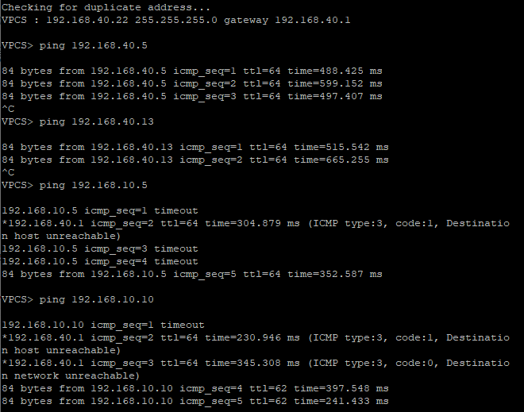
Реализация проекта. Проверка работы
Выделение фигурой/маркером инфы

Slide 21
Оценка реализации.
В процессе реализации были достигнуты следующие требования проекта:
Отказоустойчивость.
Достигнута за счет использования схемы Leaf-Spine и ESI-LAGs на уровне Leaf.
Экономичность.
Есть возможность покупки свитчей не сразу, а по мере увеличения количества стоек в ЦОД.
Масштабируемость.
Дальнейший рост можно обеспечить путем добавления Leaf и Spine коммутаторов.
Производительность.
Достигнута высокая пропускная способность между стойками.
Удобство управления.
Однообразная настройка портов в сторону серверов.
Возможность вывода из работы части свитчей для технического обслуживания без остановки клиентских сервисов.
Есть возможности автоматизации.
Выделение фигурой/маркером инфы

Slide 22
Выводы. Плюсы реализации
Все заявленные требования проекта были реализованы
Дополнительно была реализована возможность маршрутизации трафика через VXLAN-фабрику
Схема размещения Leaf свитчей в стойках позволила сильно уменьшить количество работ по прокладке сетевых кабелей
Выделение фигурой/маркером инфы

Slide 23
Выводы. Планы развития
Автоматизировать управление VXLAN-фабрикой
Подключить маршрутизаторы для доступа к интернету по BGP
Реализовать работу DHCP через VXLAN-фабрику
Выделение фигурой/маркером инфы

Slide 24
Спасибо за внимание!
Николаев Александр Валерьевич
Должность: Системный администратор
Компанию: ГП «Редуктор»

